Slide 1
Obblighi di Open Access delle pubblicazioni nell'ambito dei progetti Horizon Europe
Irene Frascari
Area Patrimonio Culturale (ARPAC), Settore Gestione e sviluppo della biblioteca digitale d'Ateneo – AlmaDL
Seminario «Open science in Horizon Europe: istruzioni per l’uso» del 04/04/2023

Slide 2
Overview
Gli obblighi di Open Access in Horizon Europe
Come rispettare l’obbligo di OA delle pubblicazioni
Il supporto all’OA delle biblioteche nelle varie fasi di progetto
Link utili

Slide 3
Gli obblighi di Open Access in Horizon Europe

Slide 4
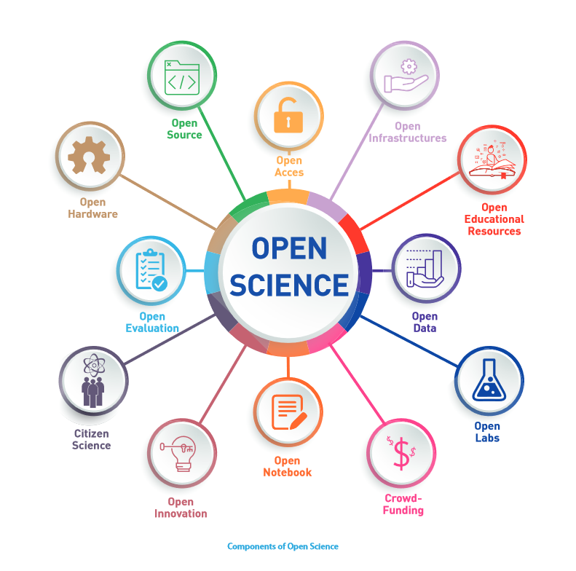
Dal concetto di Open Access al concetto di Open Science
Open
https://unesdoc.unesco.org/ark:/48223/pf0000373209.locale=en
2002 Budapest OA Initiative
2003 Berlin Declaration
●
●
●
2016 EC "Open Innovation, Open Science, Open to the World - a vision for Europe"
2021 UNESCO Recommendation on Open Science
Access

Slide 5
La strategia europea per l’Open Access delle pubblicazioni e la gestione dati
verso l’Open Science
FP7
OA delle Pubblicazioni (Pilota)
Horizon 2020
OA delle Pubblicazioni obbligatorio
Research Data management & DMP
2014-2016 Pilota
2017-2020 Default (opt-out deve essere motivato) + data management «FAIR»
Horizon Europe
OA delle Pubblicazioni obbligatorio
FAIR data management & DMP obbligatorio + richiesto fina dalla proposal
Open Data Default (opt-out deve essere motivato)
Inserito in un’ottica di Open Science
L’Open Access delle pubblicazioni è obbligatorio.
La gestione dei dati è
2021 - 2027
2014 - 2020
2007 - 2013
Adattata da: Correia A & Principe P. «Open Access to Publications in Horizon 2020». Joint Webinar FOSTER and OpenAIRE: Open Access to Publications in Horizon 2020; February 7, 2019. https://www.slideshare.net/OpenAIRE_eu/webinar-on-open-access-to-publications-in-horizon-2020. CC Attribution License

Slide 6
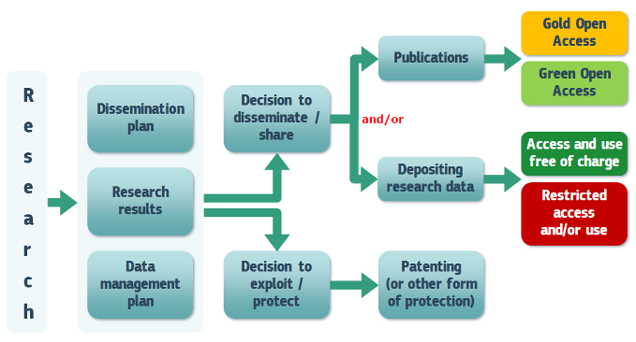
Open Access nei programmi R&I europei: quando si applica
Immagine: Horizon 2020 online manual (modificata)
[…] open access requirements do not imply an obligation to publish results. The decision to publish is entirely up to the grant beneficiaries. Open access becomes an issue only if publication is chosen as a means of dissemination. […]
[…] open access does not affect the decision to exploit research results commercially, e.g. through patenting. The decision on whether to publish through open access must come after the more general decision on whether to publish directly or to first seek protection. […]
Horizon 2020 online manual, https://ec.europa.eu/research/participants/docs/h2020-funding-guide/cross-cutting-issues/open-access-data-management/open-access_en.htm

Slide 7
Dove eravamo: obblighi di OA delle pubblicazioni in Horizon 2020
Art. 29.2 del Grant Agreement
pubblicazioni scientifiche peer-reviewed (pdf editoriale o accepted manuscript)
embargo massimo: 6 mesi (STEM), 12 mesi (SSH)
no licenza specifica, assicurare almeno Open Access "free of charge, online access for any user”
obbligo di deposito dei dati che validano la pubblicazione (underlying data)
Costi Gold OA coperti dai fondi di progetto
Per maggiori informazioni vedi articolo 29.2 del Grant Agreement e Manuale di Horizon 2020 online https://ec.europa.eu/research/participants/docs/h2020-funding-guide/cross-cutting-issues/open-access-data-management/open-access_en.htm

Slide 8
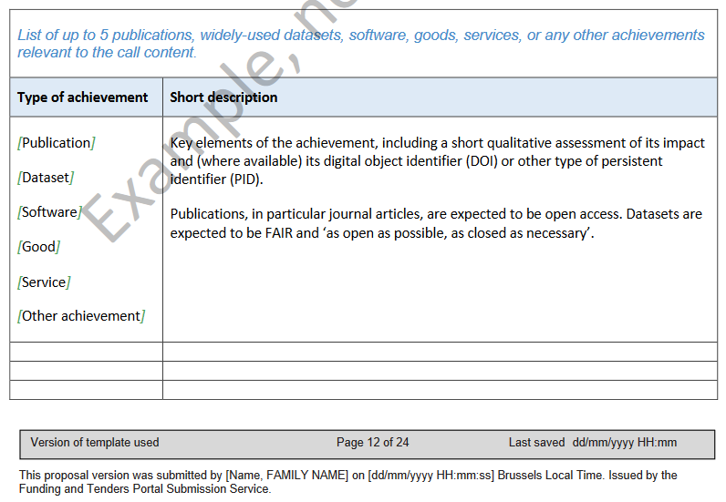
Open Access / Open Science in Horizon Europe (HEU)
A livello di proposal: Valutazione esperienze pregresse di Open Science
Esperienze pregresse di Open Science sono valutate in fase di proposal (criterio “quality of participants”)
Ad ogni candidato è richiesto di indicare fino a “5 publications, widely-used datasets, software, goods, services, or any other achievements relevant to the call content.”
Le pubblicazioni, in particolar modo gli articoli, “are expected to be open access”, i dataset “are expected to be FAIR and ‘as open as possible, as closed as necessary’.”
Horizon Europe Programme. Standard Application Form (HE RIA, IA). Application form (Part A). Version 6.0 – 15 November 2022, p.12

Slide 9
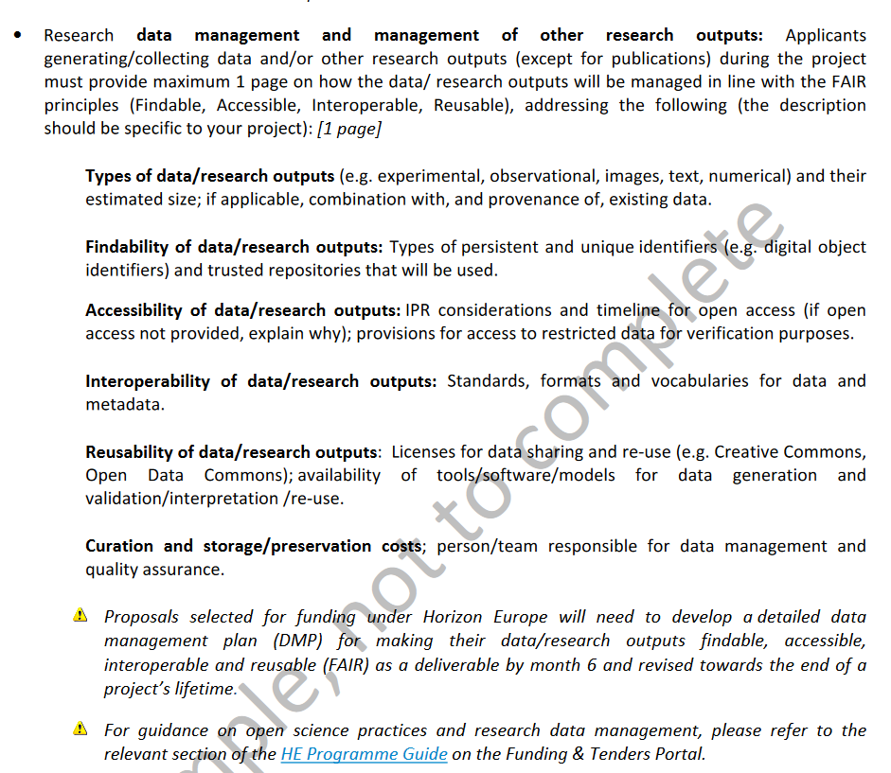
Open Access / Open Science in Horizon Europe (HEU)
A livello di proposal: Valutazione esperienze pregresse di Open Science
Valutazione della qualità delle pratiche di Open Science che il consorzio intende attuare durante il progetto (criterio di “Excellence”)
Già in fase di proposal al consorzio è richiesto di indicare come i dati e i research output di progetto verranno gestiti secondo i principi FAIR
Horizon Europe Programme. Standard Application Form (HE RIA, IA). Project proposal – Technical description (Part B). Version 6.0 – 15 November 2022, p.9

Slide 10
Obblighi Open Access PUBBLICAZIONI in Horizon Europe
The beneficiaries must ensure open access to peer-reviewed scientific publications relating to their results. In particular, they must ensure that:
at the latest at the time of publication, a machine-readable electronic copy of the published version, or the final peer-reviewed manuscript accepted for publication, is deposited in a trusted repository for scientific publications
immediate open access is provided to the deposited publication via the repository, under the latest available version of the Creative Commons Attribution International Public Licence (CC BY) or a licence with equivalent rights; for monographs and other long-text formats, the licence may exclude commercial uses and derivative works (e.g. CC BY-NC, CC BY-ND) and
information is given via the repository about any research output or any other tools and instruments needed to validate the conclusions of the scientific publication.
Beneficiaries (or authors) must retain sufficient intellectual property rights to comply with the open access requirements.
Metadata of deposited publications must be open under a Creative Common Public Domain Dedication (CC 0) or equivalent, in line with the FAIR principles (in particular machine-actionable) and provide information at least about the following: publication (author(s), title, date of publication, publication venue); Horizon Europe or Euratom funding; grant project name, acronym and number; licensing terms; persistent identifiers for the publication, the authors involved in the action and, if possible, for their organisations and the grant. Where applicable, the metadata must include persistent identifiers for any research output or any other tools and instruments needed to validate the conclusions of the publication.
Only publication fees in full open access venues for peer-reviewed scientific publications are eligible for reimbursement.
HE MGA — Multi & Mono: V1.1 – 15.04.2022, Annex 5, Specific Communication, Dissemination, Open Science and Visibility (— ARTICLE 17) Rules, Open science: open access to scientific publications, pp. 110-111
https://www.openaire.eu/how-to-comply-with-horizon-europe-mandate-for-publications

Slide 11
Obblighi Open Access PUBBLICAZIONI in Horizon Europe
Cosa rimane immutato da H2020?
Obbligo OA sempre rivolto a peer-reviewed scientific publications
Le versioni accettate sono il pdf editoriale e l’accepted manuscript
Le pubblicazioni vanno depositate in repository al momento della pubblicazione
Risultati di ricerca, strumenti o strumentazioni necessari alla validazione dei risultati devono essere resi disponibili e collegati alla pubblicazione mediante il repository
Devono essere disponibili i metadati descrittivi e quelli relativi al finanziamento delle pubblicazioni
HE MGA — Multi & Mono: V1.1 – 15.04.2022, Annex 5, Specific Communication, Dissemination, Open Science and Visibility (— ARTICLE 17) Rules, Open science: open access to scientific publications, pp. 110-111
https://www.openaire.eu/how-to-comply-with-horizon-europe-mandate-for-publications

Slide 12
Obblighi Open Access PUBBLICAZIONI in Horizon Europe
Novità
Concetto di «trusted» repository
OA mediante il deposito nel repository istituzionale non deve prevedere un embargo
Le pubblicazioni scientifiche includono anche monografie e other long-text formats
Le pubblicazioni devono essere disseminate con licenza CC BY o equivalenti, solo in caso di monografie e other long-text possono essere adottate licenze che escludano il riuso commerciale e le opere derivate (es. CC BY-NC, CC BY-ND, CC BY-NC-ND)
Gli autori dovranno mantenere diritti di proprietà intellettuale sufficienti ad assolvere gli obblighi di OA
Solo pubblicazioni in riviste/editori full OA saranno rimborsabili (sedi editoriali “ibride” non più acetate e dovranno essere coperte dai contratti trasformativi)
Ampliata la tipologia di metadati con cui si dovranno descrivere le pubblicazioni depositate (licenza; PID, ORCID, ID organizzazioni per cui autori lavorano e ID grant, crosslinking). I metadati dovranno inoltre avere licenza CC0 o equivalente. [repository manager]
HE MGA — Multi & Mono: V1.1 – 15.04.2022, Annex 5, Specific Communication, Dissemination, Open Science and Visibility (— ARTICLE 17) Rules, Open science: open access to scientific publications, pp. 110-111
https://www.openaire.eu/how-to-comply-with-horizon-europe-mandate-for-publications

Slide 13
Focus: il “trusted” repository in HEU
repository riconosciuti a livello internazionale
es. DANS EASY, GenBank®
repository certificati (e.g. CoreTrustSeal, nestor Seal DIN31644, ISO16363)
repository disciplinari e di dominio usati abitualmente ed approvati dalle comunità di ricerca
general-purpose or institutional repositories
es. Zenodo, IRIS UNIBO, AMS Acta
governance pubblica o istituzionale
policy relative ai dati, ai metadati e alla preservazione a lungo termine
standard di interoperabilità (OAI-PMH)
metadati standard (e.g. Dublin Core, Datacite) in formato machine-readable (e.g. XML)
funzioni di lift-embargo, versioning e per facilitare la citazione dei contributi archiviati (esportazione in formati citazionali)
persistent identifier per i contributi (es. DOI, Handle, URI, etc.) e per gli autori (ORCID, https://orcid.org/)
licenze open (es. Creative Commons, https://creativecommons.org/)
EU Grants: AGA — Annotated Model Grant Agreement: V1.0 DRAFT– 23.07.2021, pp. 155-157
Jahn, Najko, Laakso, Mikael, Lazzeri, Emma, & McQuilton, Peter. (2023). Study on the readiness of research data and literature repositories to facilitate compliance with the Open Science Horizon Europe MGA requirements (Version 1.0). Zenodo. https://doi.org/10.5281/zenodo.7728016

Slide 14
Focus: mantenere diritti di proprietà intellettuale
➔ PLAN S Rights Retention Strategy
Coalition S, organizzazione che supporta l’implementazione di Plan S, a cui aderisce anche la Commissione Europea, promuove una strategia per la Rights Retention che prevede, in caso di policy editoriali non compliant, di negoziare i termini di pubblicazione agendo a livello di:
pre-submission → modello di pre-submission letter che gli autori possono usare in fase di scelta della rivista per “sondare” la disponibilità dell’editore ad assecondare la RR.
submission → applicare una licenza compliant prima della submission
segnalandolo in una cover letter (modello di submission cover letter) e/o
inserendo una breve dichiarazione direttamente nel manoscritto
Es. “This research was funded, in whole or in part, by [Organisation Name, Grant #]. For the purpose of Open Access a CC BY licence is applied to any AAM arising from this submission.”^{1,2}
Se l’editore non accetta? Cercare una differente rivista/editore.²
R. Kiley, «Authors’ Rights Retention: challenges and opportunities?», presentato al Science Europe Open Science Conference 2022, 18 ottobre 2022. [Online], https://www.scienceeurope.org/media/i5kpqzhw/breakout_7_kiley.pdf
Horizon Europe Programme Guide: V2.0 – 11.04.2022, pag. 48. https://ec.europa.eu/info/funding-tenders/opportunities/docs/2021-2027/horizon/guidance/programme-guide_horizon_en.pdf

Slide 15
Open Access in HEU: quali conseguenze per il mancato rispetto?
CHAPTER 4 – GRANT IMPLEMENTATION
SECTION 2 – RULES FOR CARRYING OUT THE ACTION
ARTICLE 17 — COMMUNICATION, DISSEMINATION AND VISIBILITY
17.5 Consequences of non-compliance
If a beneficiary breaches any of its obligations under this Article, the grant may be reduced (see Article 28).
Such breaches may also lead to other measures described in Chapter 5.
CHAPTER 5 CONSEQUENCES OF NON-COMPLIANCE
SECTION 1 REJECTIONS AND GRANT REDUCTION
ARTICLE 27 —REJECTION OF COSTS AND CONTRIBUTIONS
ARTICLE 28 —GRANT REDUCTION
SECTION 2 SUSPENSION AND TERMINATION
ARTICLE 29 —PAYMENT DEADLINE SUSPENSION
ARTICLE 30 —PAYMENT SUSPENSION
ARTICLE 31 —GRANT AGREEMENT SUSPENSION
ARTICLE 32 —GRANT AGREEMENT OR BENEFICIARY TERMINATION
SECTION 3 OTHER CONSEQUENCES: DAMAGES AND ADMINISTRATIVE SANCTIONS
ARTICLE 33 —DAMAGES
ARTICLE 34 —ADMINISTRATIVE SANCTIONS AND OTHER MEASURES
SECTION 4 FORCE MAJEURE
ARTICLE 35 —FORCE MAJEURE
HE MGA — Multi & Mono: V1.1 – 15.04.2022, CHAPTER 4—GRANT IMPLEMENTATION, SECTION 2—RULES FOR CARRYING OUT THE ACTION, ARTICLE 17—COMMUNICATION, DISSEMINATIONAND VISIBILITY, p. 51 & CHAPTER 5–CONSEQUENCES OF NON-COMPLIANCE, pp. 71-72

Slide 16
Come rispettare l’obbligo di OA delle pubblicazioni

Slide 17
Open Access delle pubblicazioni in HEU: come attuarlo?
via GOLD
Controllare con la propria biblioteca le tariffe dell’editore per pubblicare in accesso aperto in rivista full OA o ibrida§
via GREEN
Pubblicare in una rivista tradizionale ad abbonamento senza richiedere l’accesso aperto immediato
NO costi di pubblicazione ma controllare la policy dell’editore riguardante la presevazione e l’accesso aperto. NB: HEU non consente l’embargo
Accesso aperto immediato sul sito dell’editore
Depositare nel repository la versione editoriale per preservazione
No accesso aperto immediato sul sito dell’editore
Depositare nel repository l’accepted manuscript (versione “postprint”) citando la versione finale pubblicata dall’editore
Pubblicare in una rivista full Open Access o in una rivista tradizionale ad abbonamento chiedendo l’accesso aperto immediato (r. ibrida)
§ In HEU le tariffe per pubblicare in riviste full OA (APCs) possono essere coperte dal budget di progetto, mentre i costi per pubblicare in riviste ibride non sono rimborsabili

Slide 18
Open Access & tipologie sedi editoriali
full OA senza tariffe di pubblicazione
politiche di gestione FAIR del copyright: deposito della versione editoriale consentito
Riviste «diamond/platinum OA»
Riviste «full OA» commerciali
full OA con tariffe di pubblicazione (article processing charges, APCs)
gestione FAIR del copyright: deposito della versione editoriale consentito
Riviste commerciali tradizionali
accesso a pagamento
OA del postprint in genere consentito dopo un embargo
richiesta di cessione di tutti i diritti all’editore
Riviste «ibride»
tradizionali in abbonamento con Green OA consentito a determinate condizioni
Eventuale opzione Gold OA a pagamento (APCs)
Gold OA ibrido non rimborsabile in HEU, ma possibilità di copertura dei costi grazie ai contratti trasformativi a cui ha aderito l’Ateneo
Attenzione ai predatory publishers!!!

Slide 19
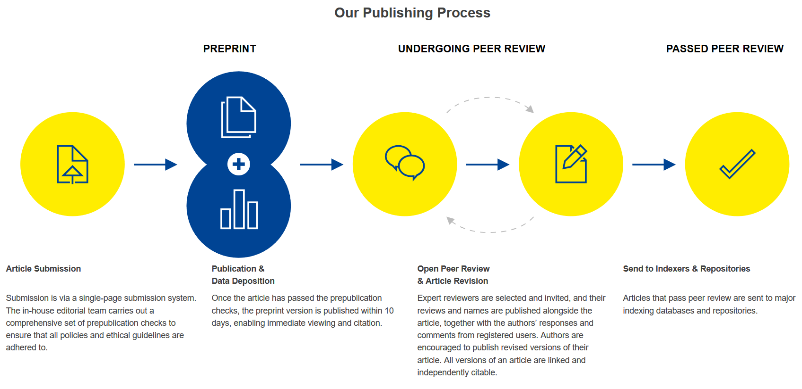
Open Access & tipologie sedi editoriali
La piattaforma di pubblicazione Open Research Europe (ORE)
Open Research Europe (ORE), https://open-research-europe.ec.europa.eu/about
ICDI webinar «Open Research Europe: la nuova piattaforma di pubblicazione della Commissione Europea» (ita) & «Open Research Europe: the new open access publishing platform of the European Commission» (eng)

Slide 20
obblighi mandato OA HEU
vincoli policy editoriali
Infrastrutture
Tools
Servizi di supporto
pianificare una «strategia» di pubblicazione

Slide 21
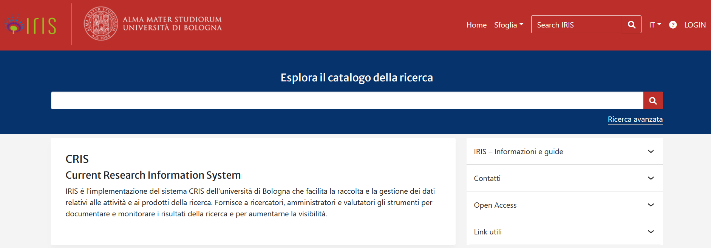
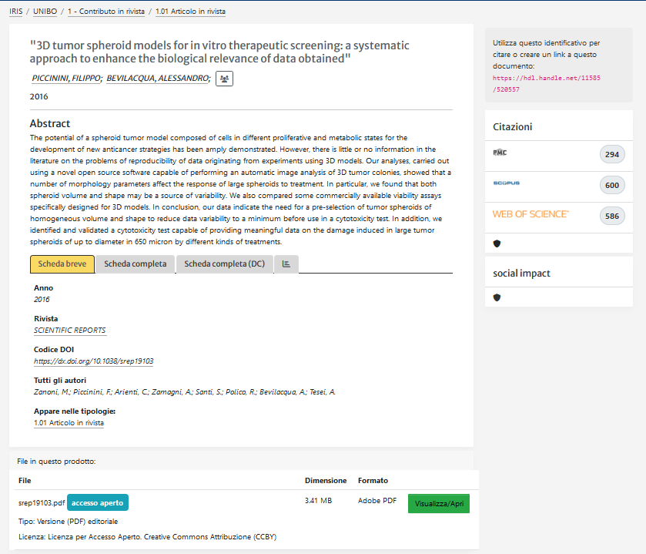
Infrastrutture
Il repository delle pubblicazioni di UNIBO
https://cris.unibo.it/

Slide 22
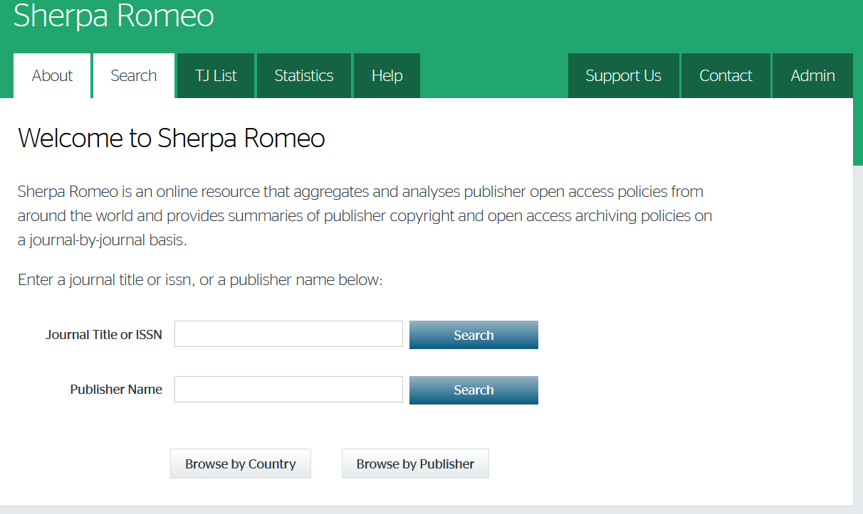
Tools
Valutazione delle policy editoriali (1)
https://v2.sherpa.ac.uk/romeo/

Slide 23
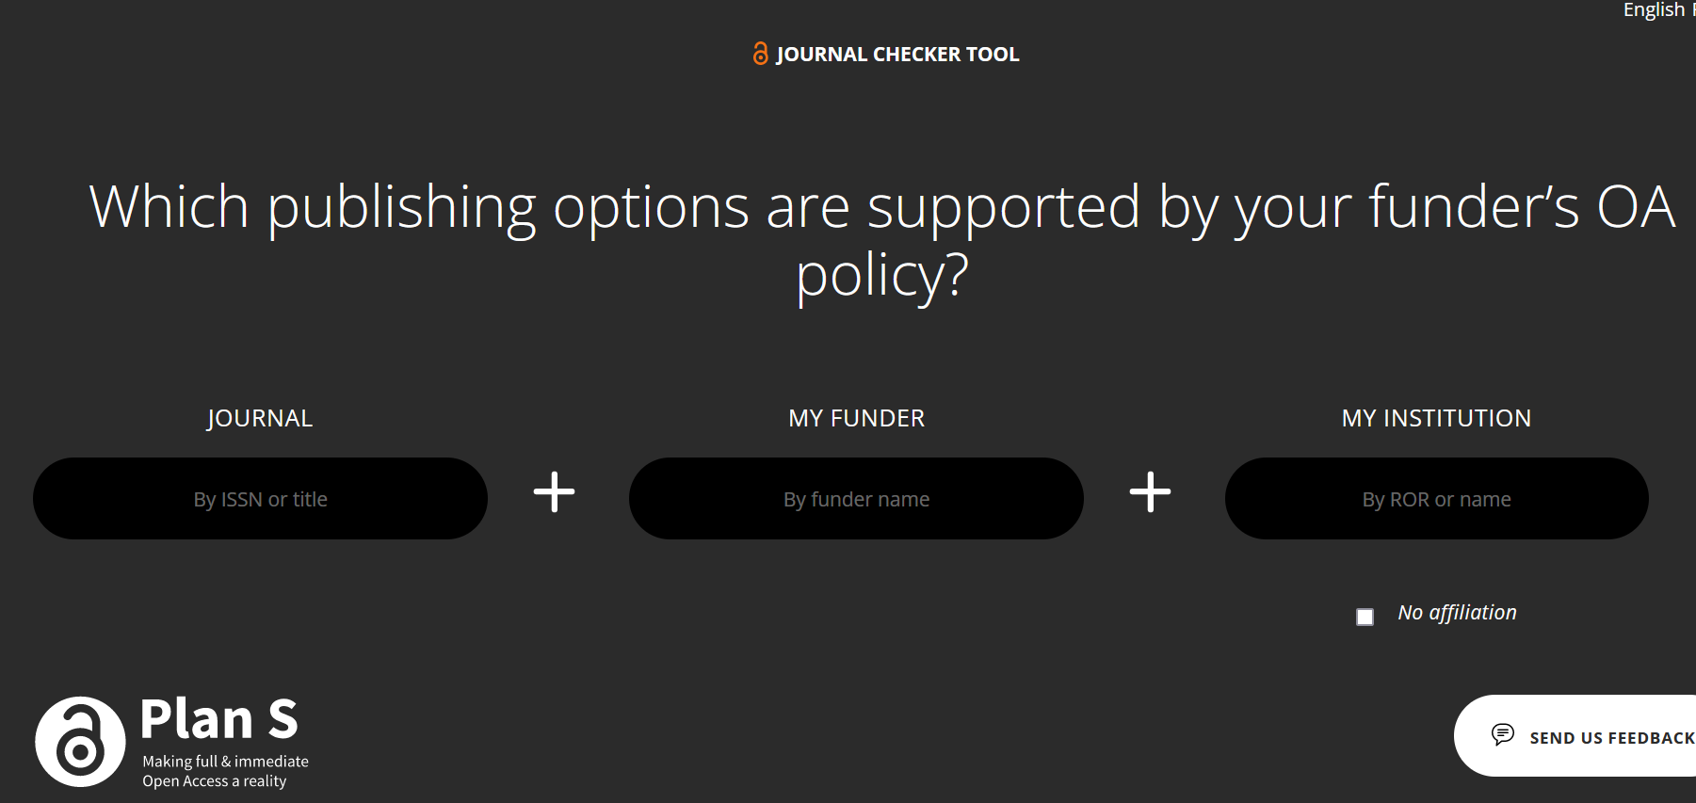
Tools
Valutazione delle policy editoriali (2)
https://journalcheckertool.org/

Slide 24
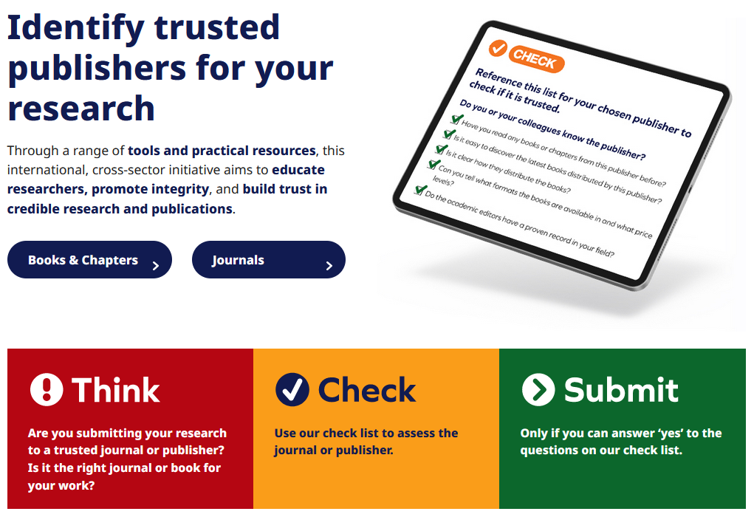
Tools
Valutazione qualità sedi editoriali (1)
https://thinkchecksubmit.org/

Slide 25
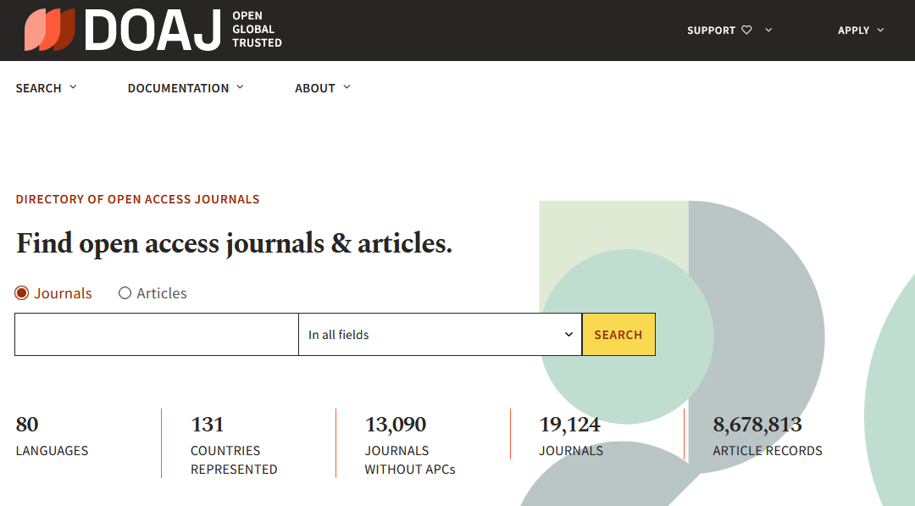
Tools
Valutazione qualità sedi editoriali (2)
DOAJ, white list di riviste full OA
https://doaj.org/

Slide 26
Tools
Valutazione qualità sedi editoriali (3)
Bona Fide Journals, white list di riviste full OA e ibride
https://www.qoam.eu/bfj

Slide 27
Servizi di Supporto
Il supporto all’OA e all’OS in UNIBO
Supporto OA & OS
KTO
Data Stewards
Privacy
SBA
APPC
Sistema Bibliotecario di Ateneo:
Biblioteche
AlmaDL
AlmaRE
Figure professionali con competenze trasversali

Slide 28
Servizi di Supporto
Il supporto all’OA erogato dal Sistema Bibliotecario di Ateneo
assistenza nella scelta delle sedi editoriali più adatte per la disseminazione in OA
supporto agli autori sulle modalità di pubblicazione mediante i contratti trasformativi
validazione delle schede dei prodotti della ricerca in IRIS per la disseminazione in OA dei full text e per il controllo dei metadati
primo orientamento relativamente alla gestione dei dati della ricerca
supporto ai team di ricerca che partecipano a progetti competitivi (es. rendicontazione pubblicazioni)
Biblioteche
https://sba.unibo.it/it/chi-siamo/progetti/progetti-in-corso/supporto-per-open-access

Slide 29
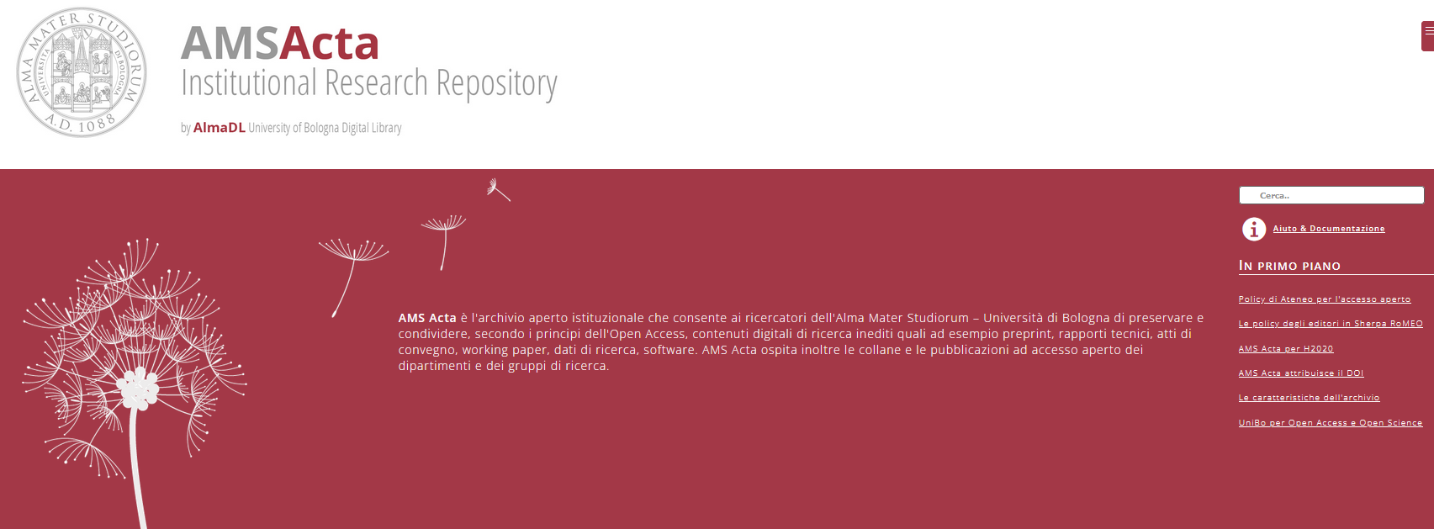
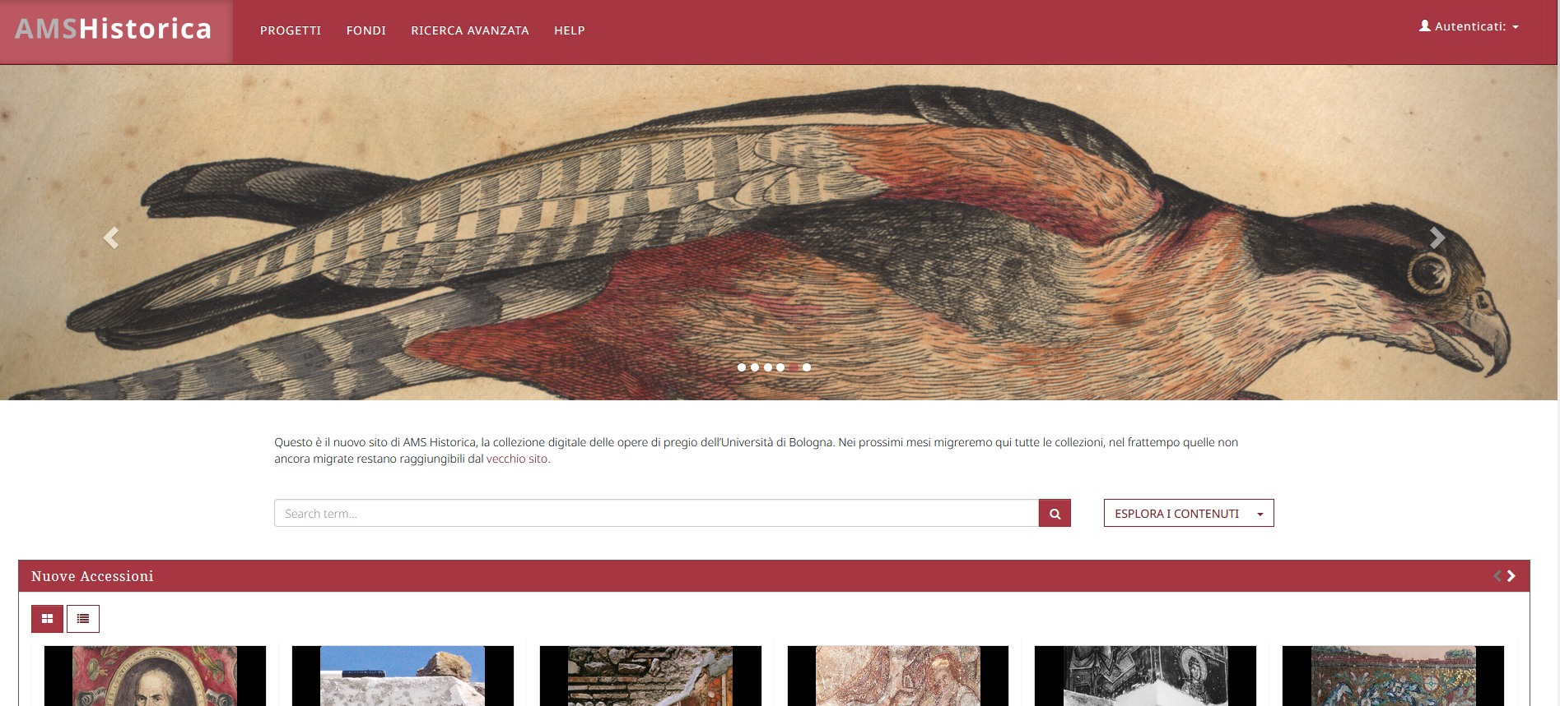
Servizi di Supporto
Il supporto all’OA erogato dal Sistema Bibliotecario di Ateneo
AlmaDL
Supporto di II livello per le biblioteche (es. consulenza sulle policy editoriali; consulenza sulle licenze; supporto nell’analisi degli allegati in IRIS);
Monitoraggio attività del servizio di supporto OA;
Raccordo su aspetti tecnico-gestionali di IRIS IR con il Settore Qualità e Valutazione di APPC;
Assistenza ai ricercatori per il deposito FAIR dei dati di ricerca nei repository istituzionali AMS Acta² e AMS Historica³.
AMS Acta, repository dei dati e degli output di ricerca
AMS Historica, repository delle digitalizzazioni di fonti antiche e di pregio di interesse scientifico, storico e culturale
https://sba.unibo.it/it/almadl
https://amsacta.unibo.it/
https://historica.unibo.it/

Slide 30
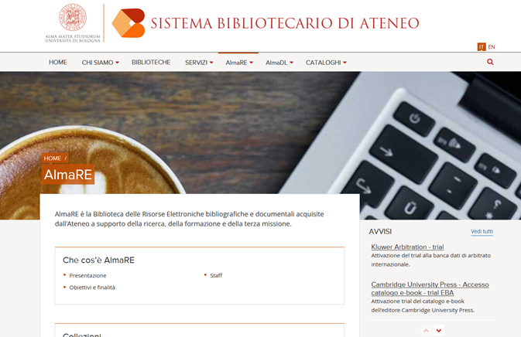
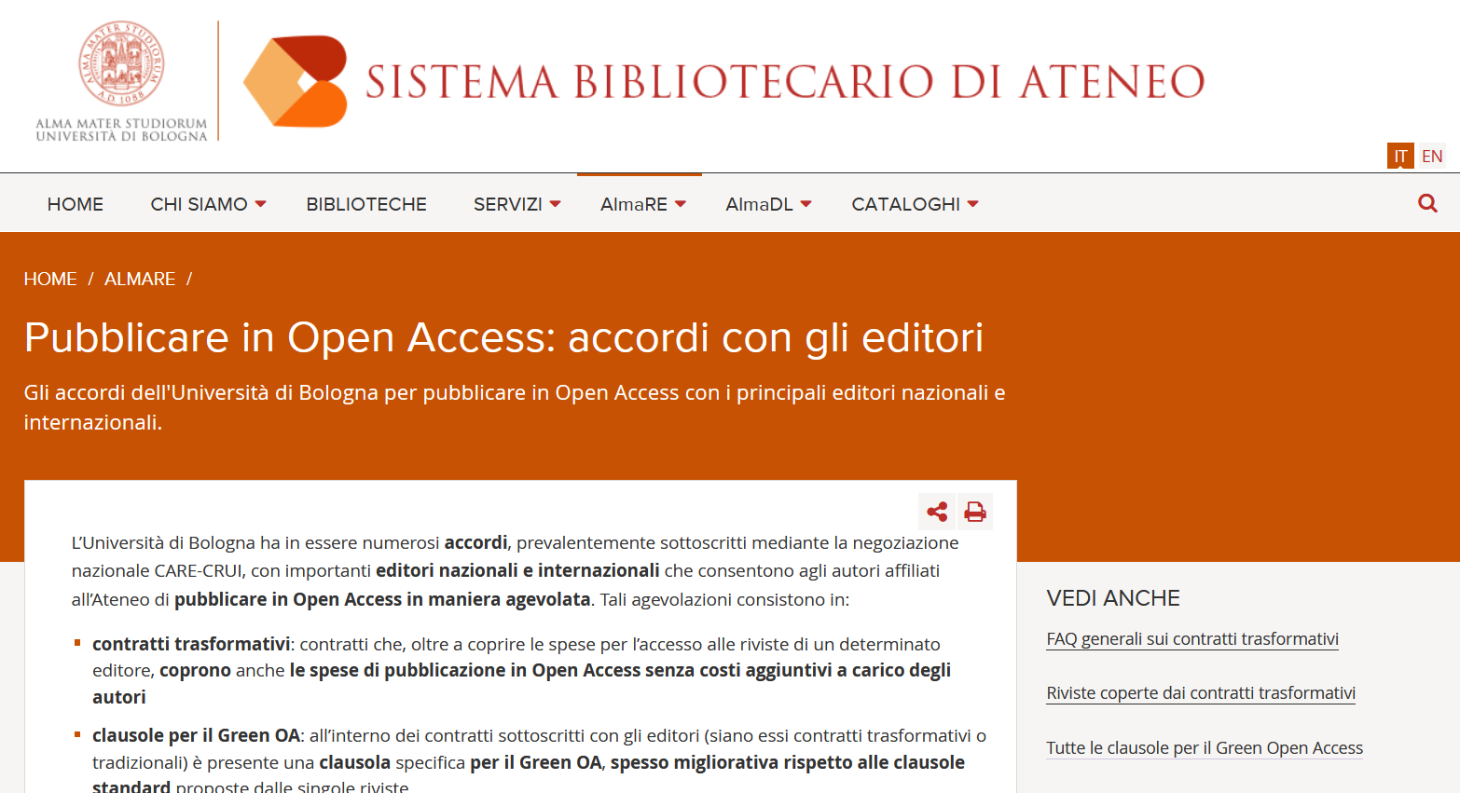
Servizi di Supporto
Il supporto all’OA erogato dal Sistema Bibliotecario di Ateneo
AlmaRE
AlmaRE è la Biblioteca delle Risorse Elettroniche bibliografiche e documentali dell’Ateneo;
Si occupa di coordinare la selezione, l'acquisizione, la valorizzazione, la messa a disposizione degli utenti e il mantenimento delle collezioni documentali in formato elettronico acquisite dall'Ateneo a supporto della ricerca, della formazione e della terza missione;
Si occupa degli accordi con editori nazionali e internazionali che consentono agli autori affiliati all’Ateneo di pubblicare in Open Access in maniera agevolata (contratti trasformativi, clausole per il Green OA, agevolazioni per il Gold OA).
https://sba.unibo.it/it/almare
https://sba.unibo.it/it/almare/pubblicare-in-open-access

Slide 31
Il supporto all’OA delle biblioteche nelle varie fasi di progetto

Slide 32
Il supporto all’OA delle biblioteche fase di progettazione
ricercatori
lista delle sedi editoriali più utilizzate (riviste / collane di monografie, …)
biblioteca di afferenza
ricercatori
budget di progetto
verifica delle policy delle sedi editoriali di riferimento o selezione di nuove sedi di qualità
costo medio delle APCs per il Gold OA o controllo delle agevolazioni
condizioni per il Green OA
https://sba.unibo.it/it/almadl/open-access-e-open-science/servizio-di-supporto-delle-biblioteche

Slide 33
ricercatori
biblioteca di afferenza
ricercatori
GREEN OA postprint
biblioteca di afferenza
GOLD OA version of record
validazione dei full text allegati alle schede IRIS
costi e agevolazioni per il GOLD OA per UNIBO
policy per il Green OA
scelta della sede editoriale
Il supporto all’OA delle biblioteche fase di implementazione
Underlying data in AMS Acta o repository disciplinare al momento dell’accettazione
Full text in IRIS al momento della pubblicazione
https://sba.unibo.it/it/almadl/open-access-e-open-science/servizio-di-supporto-delle-biblioteche

Slide 34
Il supporto all’OA delle biblioteche fase di implementazione
La validazione delle schede IRIS
Solo dopo la validazione dei bibliotecari il full-text è visibile in IRIS

Slide 35
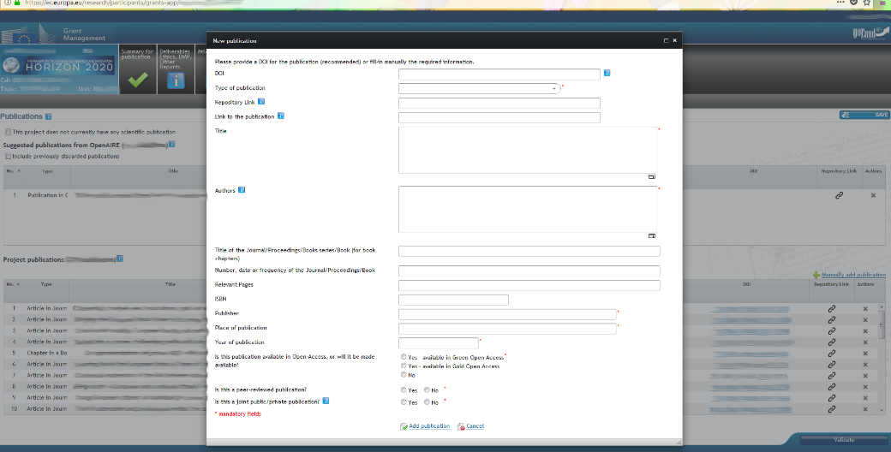
Il supporto all’OA delle biblioteche fase di implementazione e rendicontazione
Il monitoraggio e il continuous reporting
IRIS e AMS Acta sono indicizzati in OpenAIRE, sistema aggregatore che raccoglie le referenze bibliografiche delle pubblicazioni e dei dati
OpenAIRE invia a sua volta le referenze bibliografiche al Funding & Tenders Portal per il continuous reporting
Le referenze bibliografiche inserite manualmente dal Consorzio per il continuous reporting nel Funding & Tenders Portal (SyGMa) vengono inviate ad OpenAIRE

Slide 36
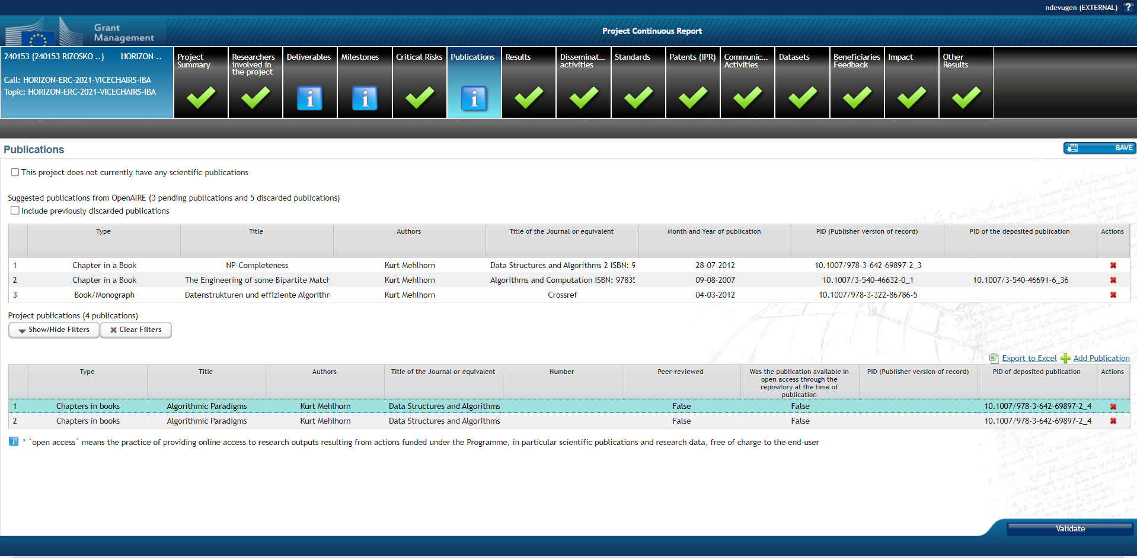
Il supporto all’OA delle biblioteche fase di implementazione e rendicontazione
Il monitoraggio e il continuous reporting
Durante il progetto il Consorzio deve fornire informazioni sulle pubblicazioni del progetto e sui data set (continuous reporting)
European Commission - Funding & Tenders Portal, https://ec.europa.eu/info/funding-tenders/opportunities/portal/screen/home
European Commission - Funding & tender opportunities - IT How To, https://webgate.ec.europa.eu/funding-tenders-opportunities/pages/viewpage.action?pageId=34472316#CompletingthePublications(HorizonEurope)-Description

Slide 37
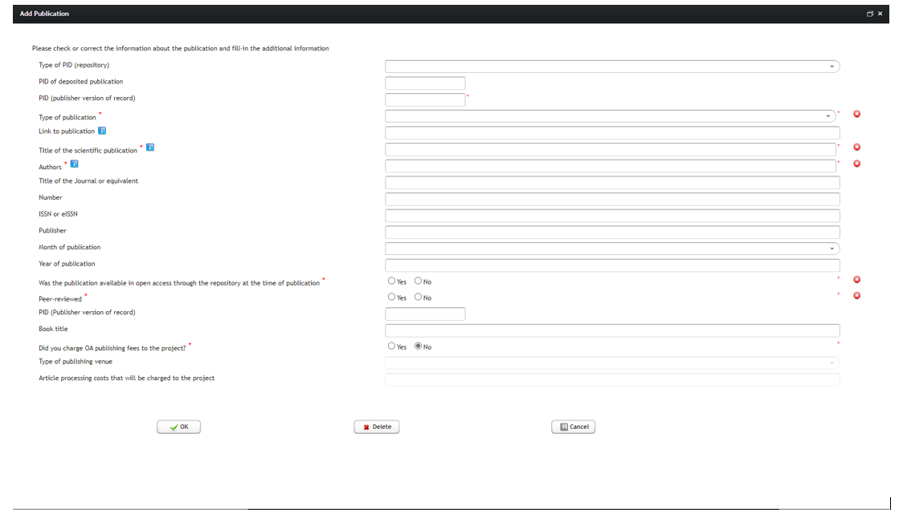
Il supporto all’OA delle biblioteche fase di implementazione e rendicontazione
Il monitoraggio e il continuous reporting
Durante il progetto il Consorzio deve fornire informazioni sulle pubblicazioni del progetto e sui data set (continuous reporting)
Chiedi supporto e i dati alla tua biblioteca per una corretta compilazione dei form
European Commission - Funding & Tenders Portal, https://ec.europa.eu/info/funding-tenders/opportunities/portal/screen/home
European Commission - Funding & tender opportunities - IT How To, https://webgate.ec.europa.eu/funding-tenders-opportunities/pages/viewpage.action?pageId=34472316#CompletingthePublications(HorizonEurope)-Description

Slide 38
Link utili

Slide 39
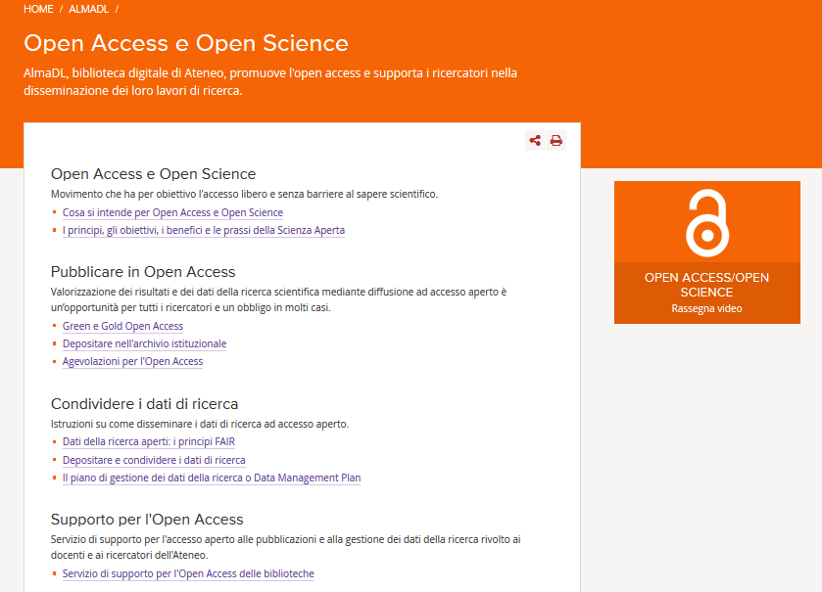
Pagine informative di AlmaDL su Open Access e Open Science
https://sba.unibo.it/it/almadl/open-access-e-open-science

Slide 40
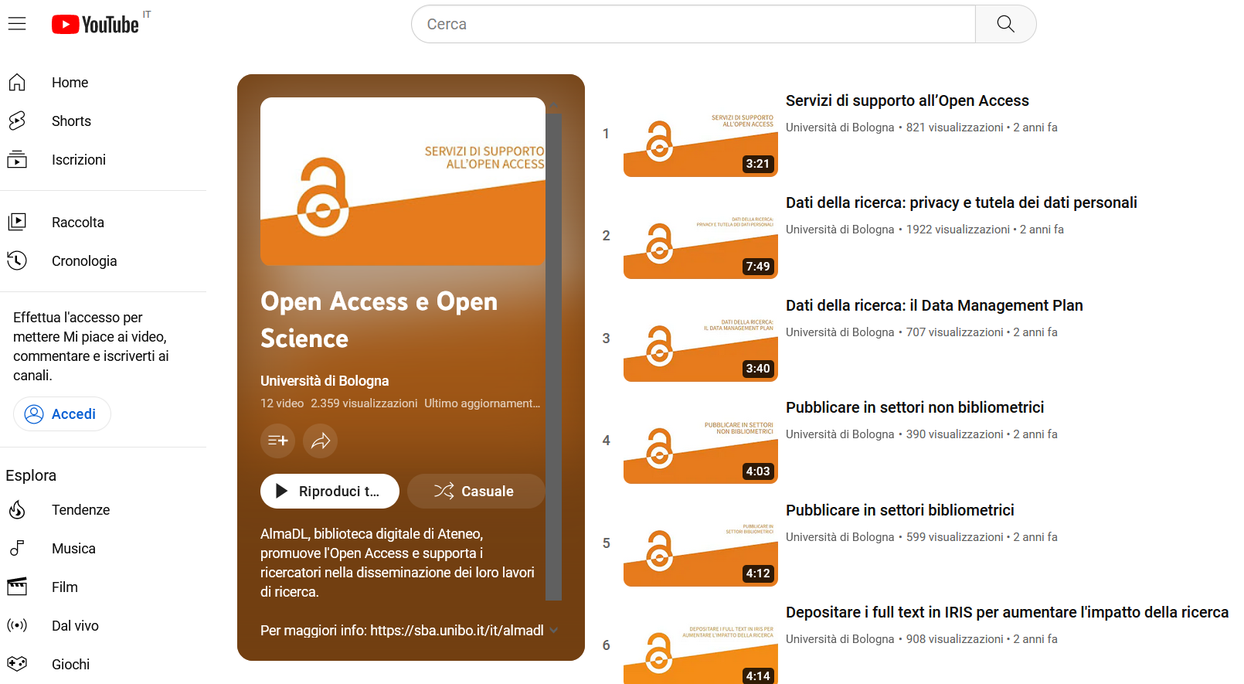
Rassegna video su Open Access e Open Science
https://youtube.com/playlist?list=PLaUmBQ7P5K-A83TlY96DyUl6t3rCryRK_

Slide 41
Il supporto disponibile a UniBo
Per supporto riguardo la gestione dei dati potete rivolgervi ai data stewards che lavorano in ARIC – area della ricerca: aric.datasteward@unibo.it
Per supporto all’open access delle pubblicazioni potete rivolgervi al servizio di supporto OA della vostra Biblioteca di riferimento: https://sba.unibo.it/it/almadl/open-access-e-open-science/servizio-di-supporto-delle-biblioteche
Per supporto riguardo la proprietà intellettuale dei risultati di ricerca UniBo potete rivolgervi al Knowledge Transfer Office: kto@unibo.it
Per supporto sulle questioni relative alla privacy potete scrivere all'indirizzo: privacy@unibo.it

Slide 42
Grazie per l’attenzione
Area Patrimonio Culturale (ARPAC)
Settore Gestione e sviluppo della biblioteca digitale d'Ateneo – AlmaDL
almadl@unibo.it
Quest’opera è soggetta alla licenza Creative Commons Attribuzione 4.0 Internazionale (CC BY 4.0) https://creativecommons.org/licenses/by/4.0/deed.it , salvo i contenuti eventualmente rilasciati sotto diversa licenza.

